Slide 1
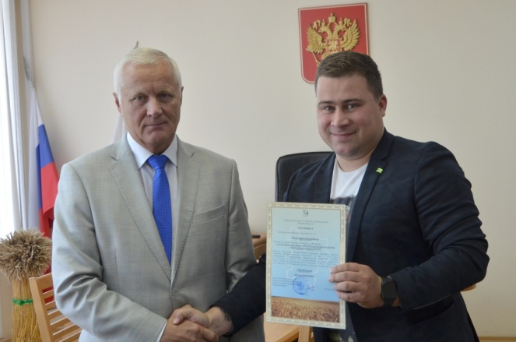
О мерах государственной поддержки сельскохозяйственной потребительской кооперации
Субсидии из областного бюджета
Киров 2020

Slide 2
Постановление Правительства Кировской области от 23.05.2019 № 254-П «О мерах государственной поддержки сельскохозяйственной потребительской кооперации».
В целях оказания государственной поддержки сельскохозяйственным потребительским кооперативам из областного бюджета предоставляются субсидии на возмещение части затрат, понесенных в текущем финансовом году.

Slide 3
Категории получателей субсидий

Slide 4
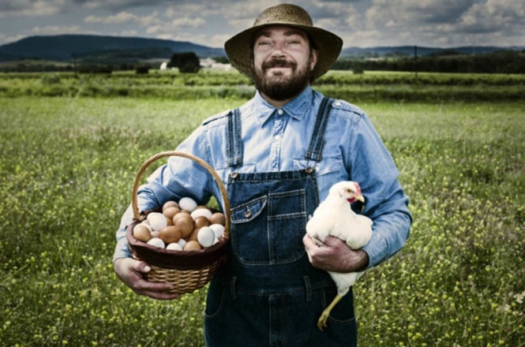
Сельскохозяйственный потребительский кооператив (СПоК) (кроме кредитного), созданный в соответствии с ФЗ от 08.12.1995 N 193-ФЗ "О сельскохозяйственной кооперации"
сельскохозяйственными товаропроизводителями и (или) ведущими личное подсобное хозяйство гражданами
не менее чем двумя юридическими лицами или не менее чем пятью гражданами

Slide 5
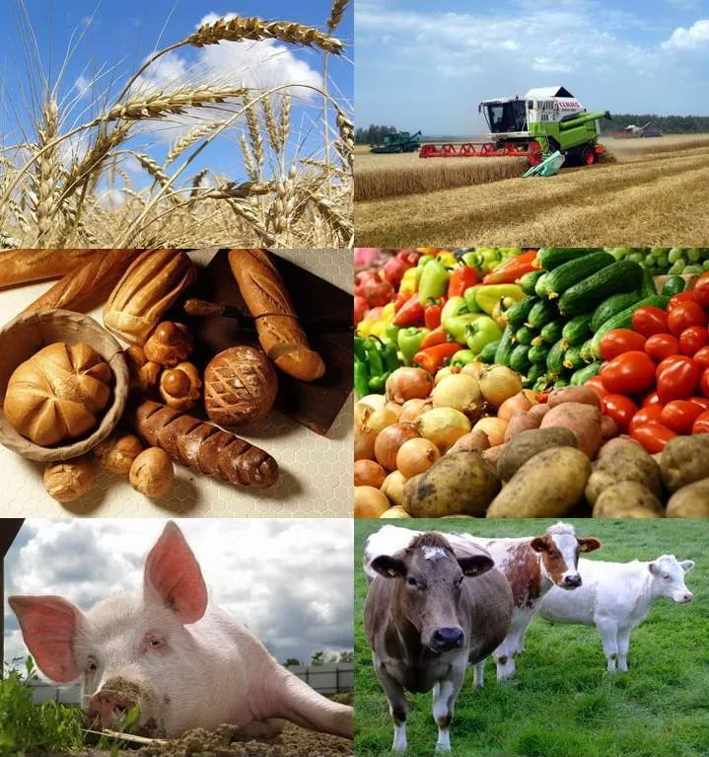
В наименовании кооператива должно присутствовать указание на основную цель его деятельности, а также слова «сельскохозяйственный потребительский кооператив".
Регистрация СПоК на сельской территории Кировской области
СПоК должен состоять в едином реестре субъектов малого и среднего предпринимательства
Количество членов: не менее 5 ЛПХ и (или) 3 иных сельскохозяйственных товаропроизводителей, члены которого из числа сельскохозяйственных товаропроизводителей, кроме личных подсобных хозяйств

Slide 6
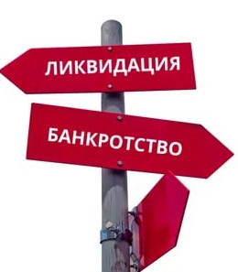
УСЛОВИЯ ПРЕДОСТАВЛЕНИЯ СУБСИДИЙ
нет неисполненной обязанности по уплате налогов, сборов, страховых взносов, пеней, штрафов, процентов
нет просроченной задолженности по возврату субсидий, бюджетных инвестиций, и иная просроченная задолженность перед областным бюджетом
кооператив не находится в процессе реорганизации, ликвидации, в его отношении не введена процедура банкротства, деятельность кооператива не приостановлена
кооператив не получал средства в целях реализации национального проекта «Малое и среднее предпринимательство и поддержка индивидуальной предпринимательской инициативы», в т.ч. регионального проекта «Создание системы поддержки фермеров и развитие сельской кооперации в Кировской области»

Slide 7
УСЛОВИЯ ПРЕДОСТАВЛЕНИЯ СУБСИДИЙ
Есть соглашение (допсоглашение) между министерством и СПоК о предоставлении субсидии
СПоК является членом одного из ревизионных союзов
СПоК не менее 50% объема работ (услуг) оказывает членам кооператива

Slide 8
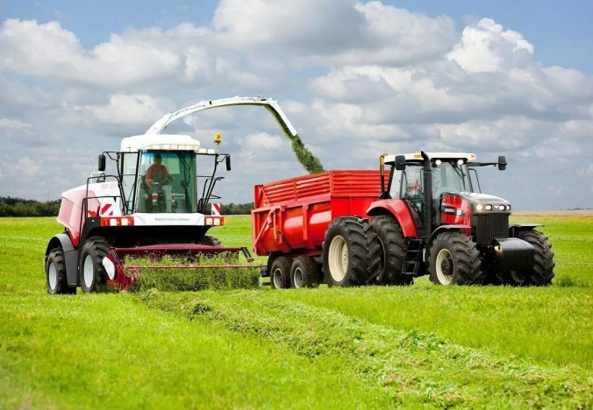
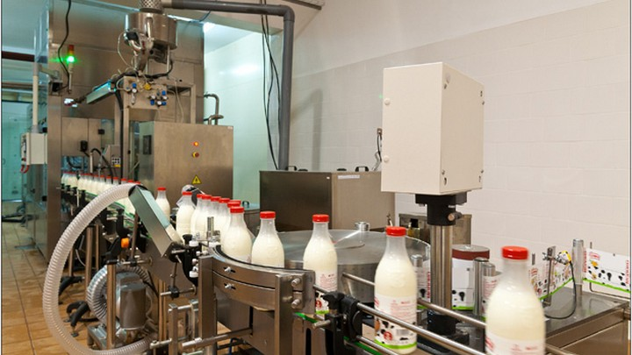
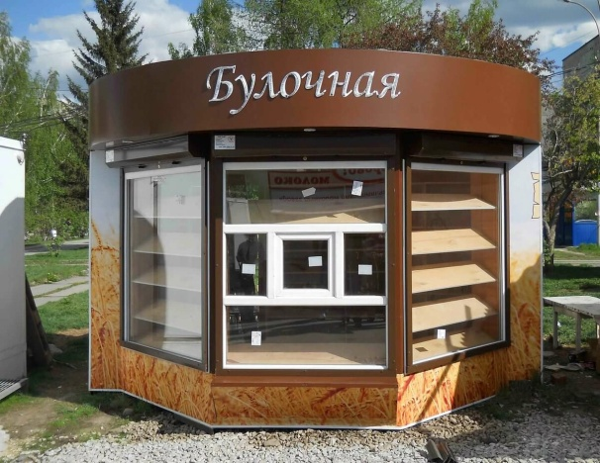
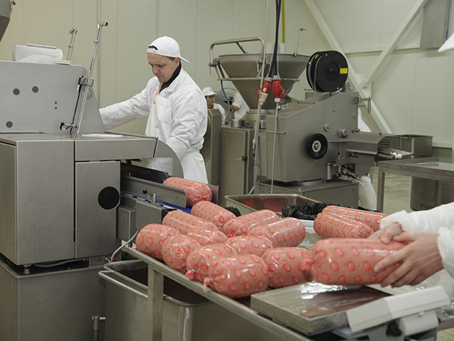
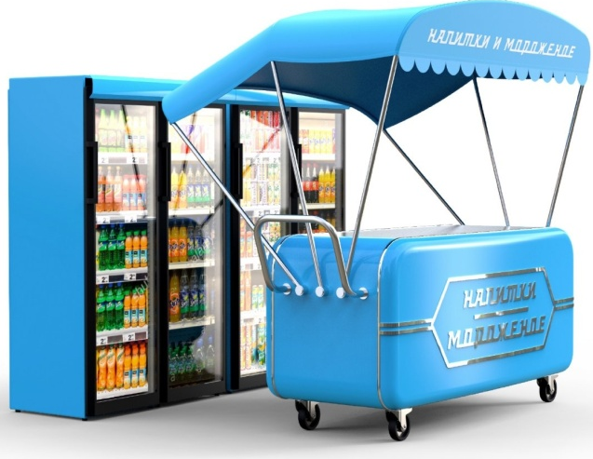
Субсидия на приобретение сельскохозяйственной техники, оборудования для переработки сельскохозяйственной продукции и мобильных торговых объектов
Сумма субсидии:
50% стоимости приобретаемых сельхозтехники, оборудования, мобильных торговых объектов, но не более 10 млн. рублей на один СПоК (без учета НДС).

Slide 9
Необходимые требования для получения субсидии
срок эксплуатации сельскохозяйственной техники, оборудования, мобильных торговых объектов не более 3-х лет с даты производства
сельхозтехника, оборудование, мобильные торговые объекты не могут быть приобретены у членов (в том числе ассоциированных членов) данного кооператива.

Slide 10
Другой вариант расходования субсидии
Субсидия, может быть направлена на погашение основного долга по кредитам, полученным данным СПоК в российских кредитных организациях на приобретение сельскохозяйственной техники, оборудования, мобильных торговых объектов

Slide 11
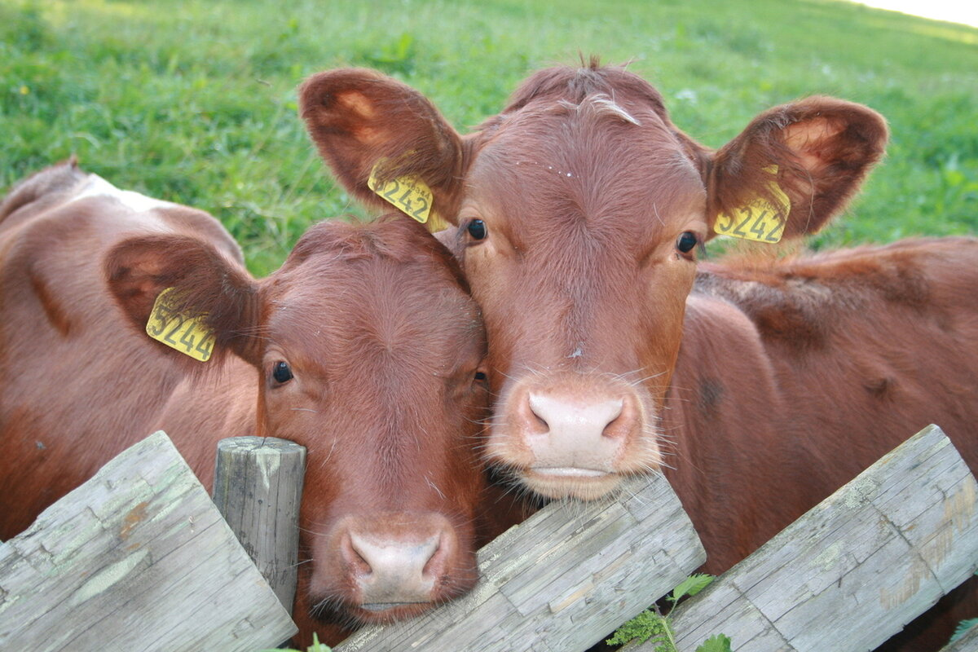
Субсидия на возмещение части затрат, связанных с приобретением крупного рогатого скота (КРС) в целях замены крупного рогатого скота, больного или инфицированного лейкозом, принадлежащего членам СПоК на праве собственности
Сумма субсидии: 50% стоимости приобретаемого КРС, но не более 10 млн. рублей на один СПоК (без учета НДС).

Slide 12
Необходимые требования для получения субсидии
- стоимость КРС, передаваемого (реализуемого) в собственность одного члена СПК, не может превышать 30% общей стоимости приобретаемого поголовья
- возраст КРС не должен превышать 2 лет
- замена КРС, осуществлена в порядке, установленном министерством
КРС в целях замены КРС, больного или инфицированного лейкозом, не может быть приобретен у членов (в том числе ассоциированных членов) данного кооператива

Slide 13
Другой вариант расходования субсидии
Субсидия может быть направлена на погашение основного долга по кредитам, полученным СПоК в российских кредитных организациях на приобретение КРС

Slide 14
Субсидия на возмещение части затрат, связанных с закупкой сельскохозяйственной продукции у членов (кроме ассоциированных членов) СПоК

Slide 15
Сумма субсидии рассчитывается по выручке от реализации продукции, по итогам отчетного периода (квартала) текущего финансового года
выручка 1 млн. руб.- 2,5 млн. руб.
10 % затрат
выручка 2,501 млн. руб. – 5 млн. руб.
12 % затрат
выручка 5,001 млн. руб. – не более 10 млн.руб
15 % затрат

Slide 16
Необходимые требования для получения субсидии
сельхозпродукция, содержащаяся в перечне, утвержденном распоряжением Правительства РФ от 25.01.2017 № 79-р
объем закупки у одного члена СПоК, не более 15% всего объема закупленной продукции по итогам отчетного периода
с/х продукция полностью оплачена кооперативом
возмещение части затрат кооперативов на закупку сельскохозяйственной продукции у членов кооператива за IV квартал отчетного года осуществляется в I квартале года, следующего за отчетным

Slide 17
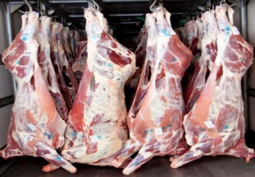
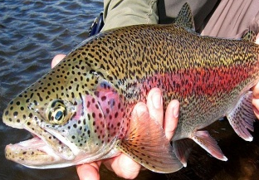
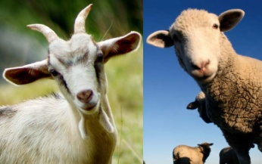
ПЕРЕЧЕНЬ СЕЛЬСКОХОЗЯЙСТВЕННОЙ ПРОДУКЦИИ
Зерновые и зернобобовые культуры
Продукция птицеводства
Клубнеплодные, овощные, продукция закрытого грунта
Продукция рыбоводства, пчеловодства
Мясо и субпродукты
Кормовые культуры полевого возделывания
Продукция мясной промышленности прочая
Продукция скотоводства
Рыба и рыбная продукция
Продукция овцеводства и козоводства
Продукция молочной и маслосыродельной промышленности

Slide 18
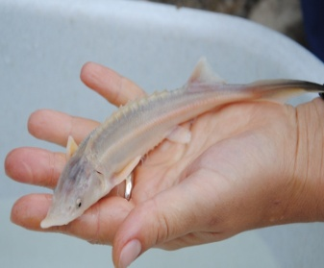
Субсидия на возмещение части затрат, связанных с приобретением имущества, в целях последующей передачи (реализации) в собственность членам кооператива
с/х животные (кроме свиней) и птица;
рыбопосадочный материал;
спец. инвентарь, материалы и оборудование, средства автоматизации- для производства с/х продукции (кроме свиноводческой);
спец. инвентарь, материалы и оборудование, средства автоматизации – для промышленного производства овощей в защищенном грунте, в т.ч. мини теплицы до 1га;
посадочный материал для закладки многолетних насаждений;
племенная продукция (материал), кроме свиней.
Сумма субсидии: 50% стоимости приобретаемого кооперативом имущества, но не более 3 млн. рублей на один СПоК (без НДС).

Slide 19
Необходимые требования для получения субсидии
имущество должно быть передано в собственность членов, кроме ассоциированных членов соответствующего кооператива
имущество не может быть приобретено у членов (в том числе ассоциированных членов) данного кооператива
стоимость приобретенного с использованием средств господдержки имущества, передаваемого (реализуемого) в собственность одного члена СПоК, не может превышать 30% общей стоимости данного имущества.

Slide 20
Центр компетенции в сфере сельскохозяйственной кооперации и поддержки фермеров Кировской области желает успехов и процветания!
Наши координаты:
610020, г. Киров (обл.)
ул. Дерендяева, 23, офис, 203,312
факс: 8 (8332) 64-42-41, 33-10-54
E-mail: kleverkirov@mail.ru
www. kleverkirov.ru
Малафеева Ольга Геннадьевна – бухгалтер, консультант
Демакова Светлана Александровна – юрисконсульт, консультант
Батюсь Алёна Дмитриевна - юрисконсульт, консультант

